Slide 1
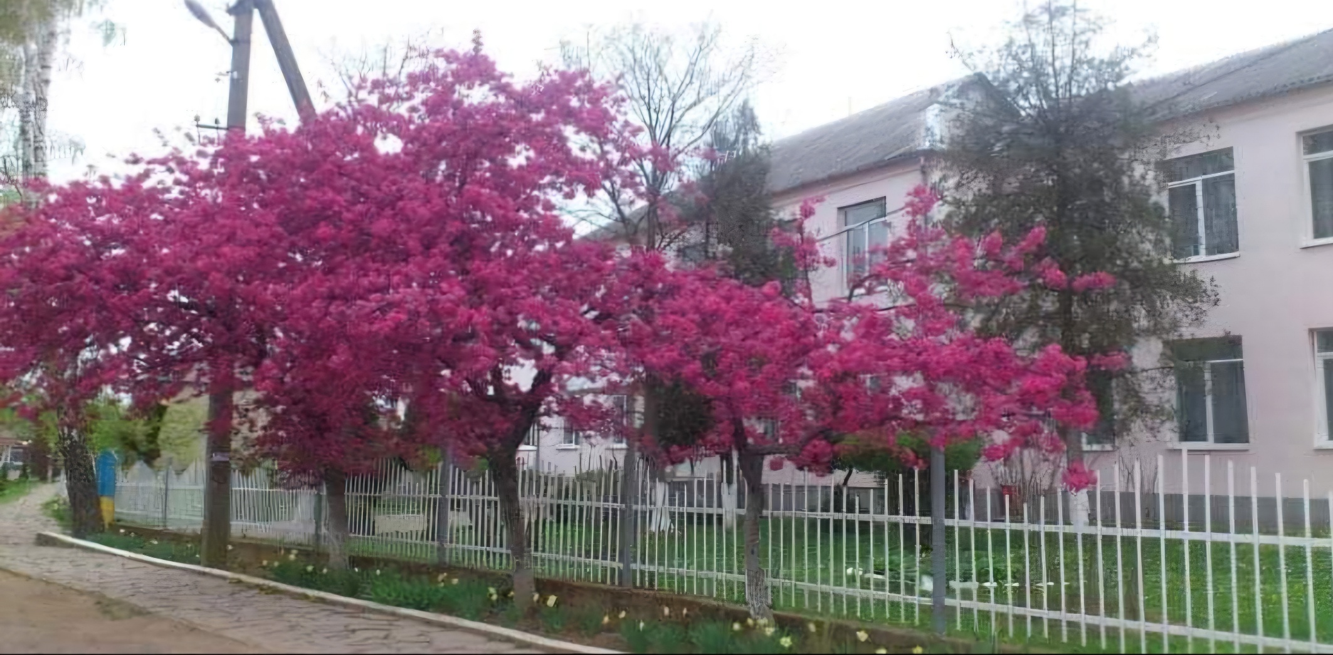
Звіт за результатами самооцінювання напряму «Освітнє середовище» та шляхи вдосконалення освітньої діяльності в процесі розбудови внутрішньої системи забезпечення якості освіти
Засідання педагогічної ради закладу, 29.11.2024 року

Slide 2


Оцінювання освітнього середовища
Аналітичний звіт за результатами опитування
Забезпечення комфортних та безпечних умов навчання та праці
1.1
ВИМОГИ
Створення освітнього середовища, вільного від будь-яких форм насильства та дискримінації
1.3
1.2

Slide 3
Освітнє середовище
очима учасників освітнього процесу
Аналітичний звіт за результатами опитування
Участь в опитуванні взяли:
Учні 9-11 класів
Батьки 9-11 класів
Вчителі
21
13
12

Slide 4
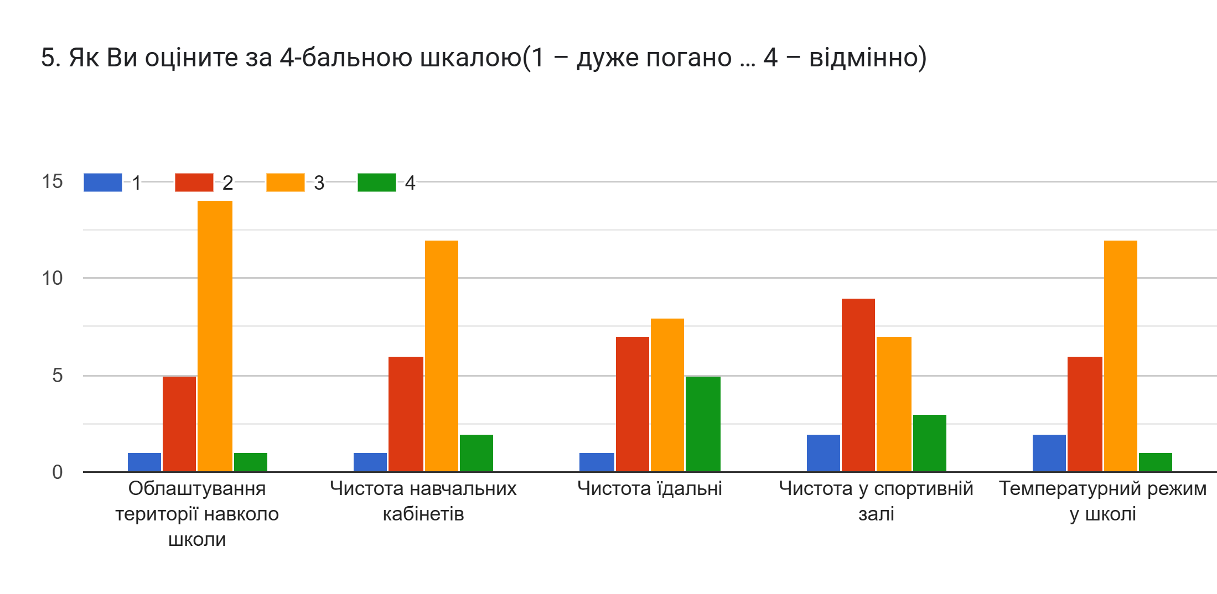


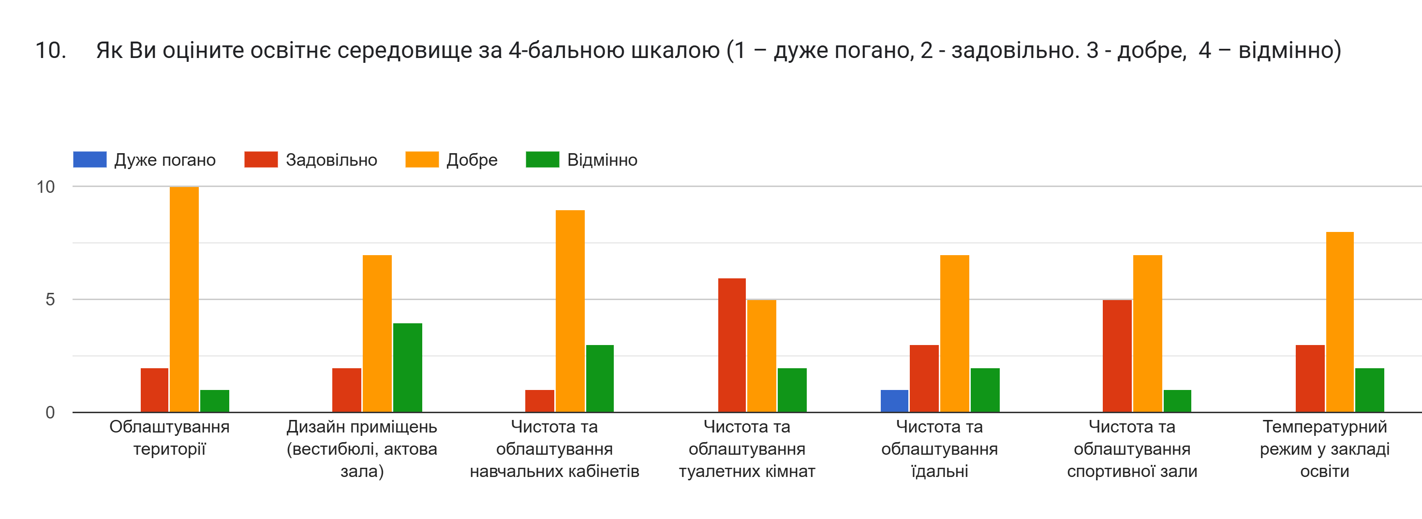


1.1 Забезпечення комфортних та
безпечних умов навчання та праці
Аналітичний звіт за результатами опитування
Критерій 1.1.1. Приміщення і територія закладу освіти є безпечними
та комфортними для навчання та праці

Slide 5
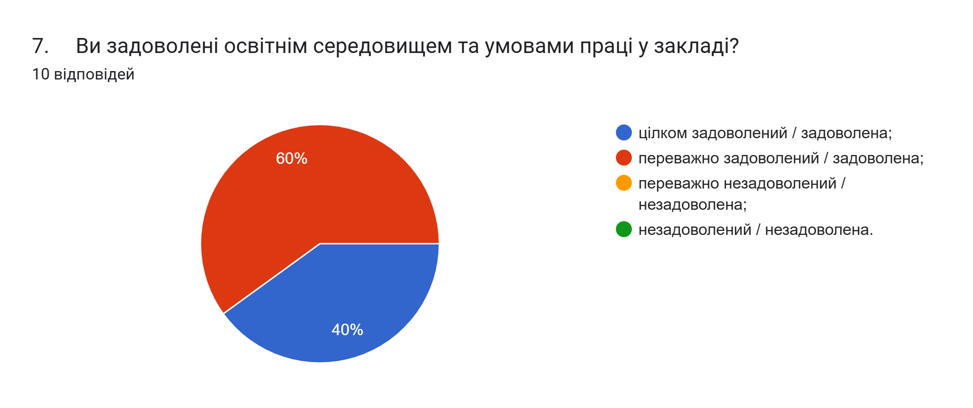


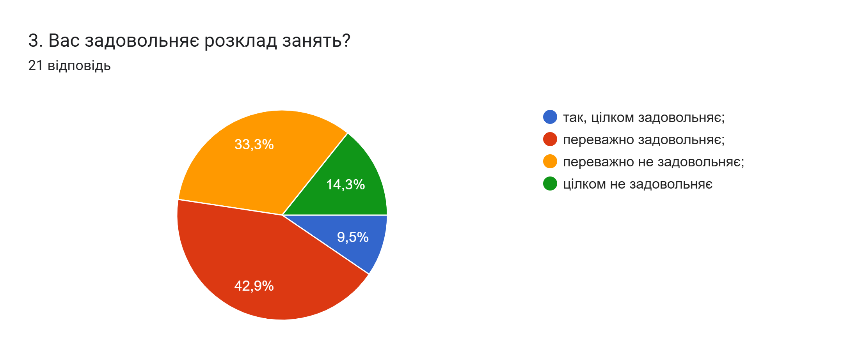


1.1 Забезпечення комфортних та
безпечних умов навчання та праці
Аналітичний звіт за результатами опитування

Slide 6
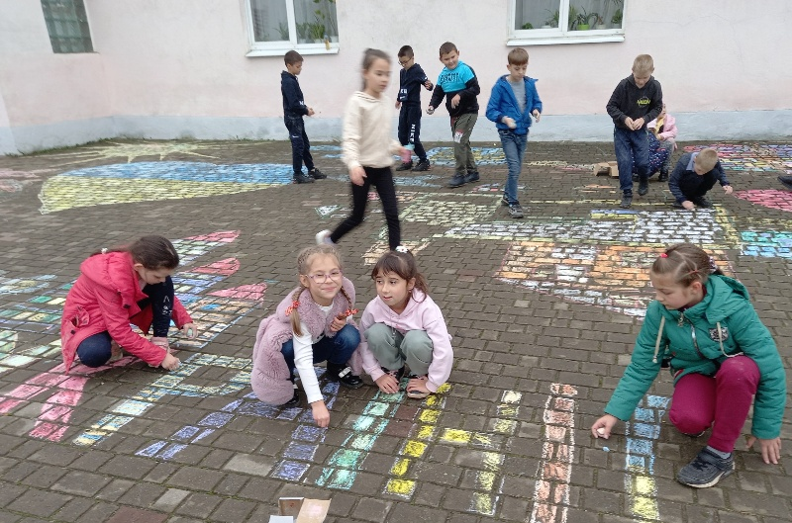
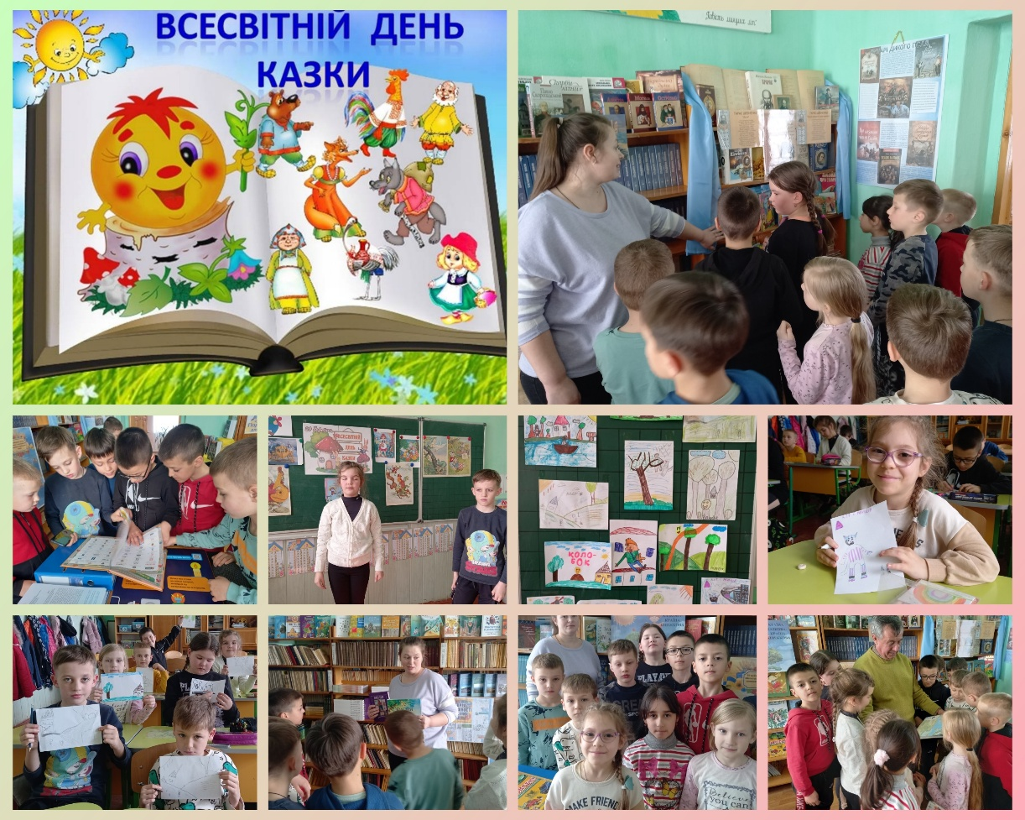
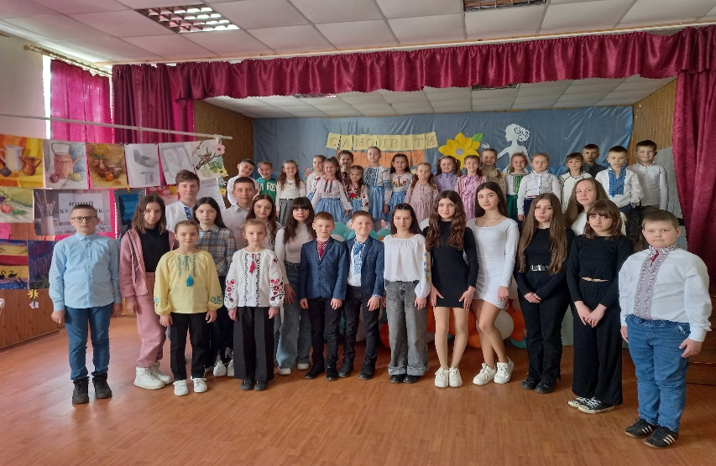
1.1 Забезпечення комфортних та
безпечних умов навчання та праці
Аналітичний звіт за результатами опитування
Критерій 1.1.2. Заклад освіти забезпечений навчальними та іншими приміщеннями
з відповідним обладнанням, що необхідні для реалізації освітньої програми

Slide 7
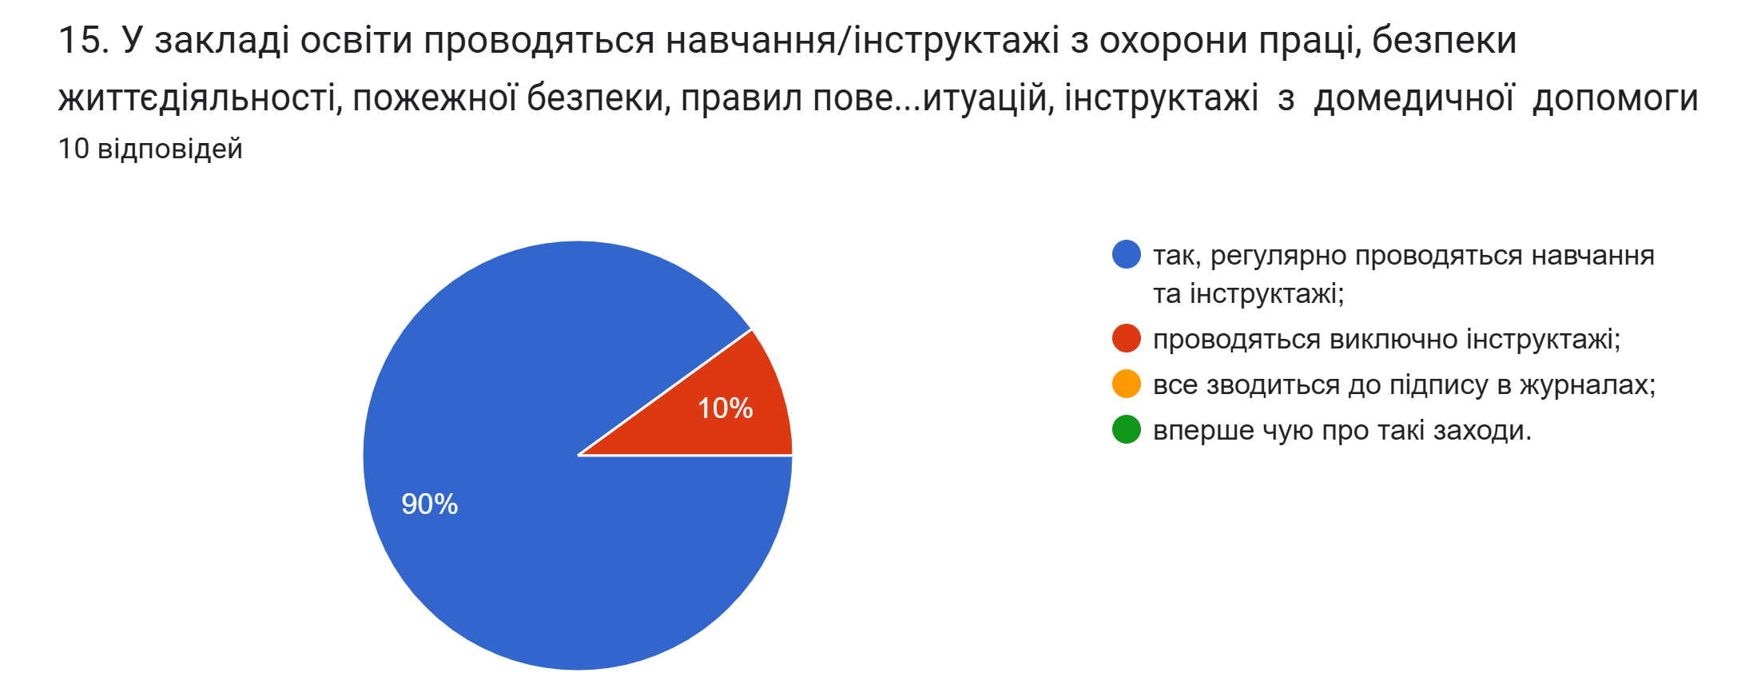

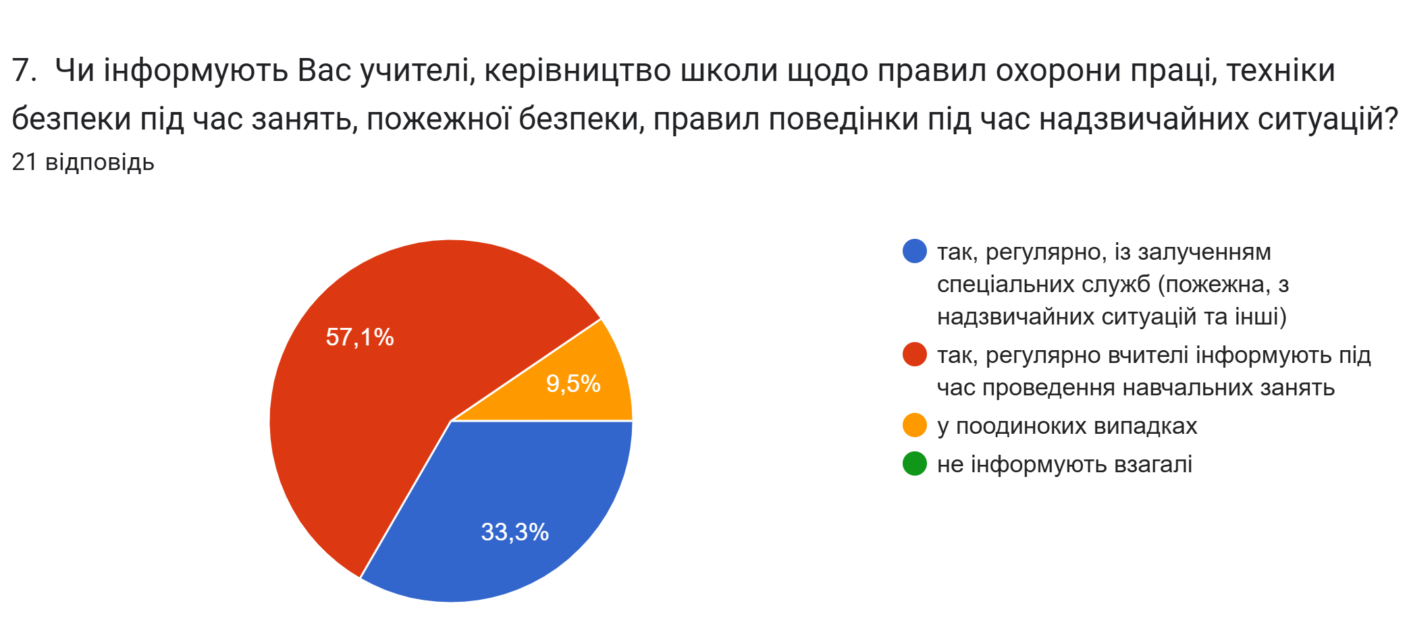
1.1 Забезпечення комфортних та
безпечних умов навчання та праці
Аналітичний звіт за результатами опитування
Критерій 1.1.3. Здобувачі освіти та працівники закладу освіти обізнані з вимогами
охорони праці, безпеки життєдіяльності, пожежної безпеки, правилами поведінки
в умовах надзвичайних ситуацій і дотримуються їх

Slide 8
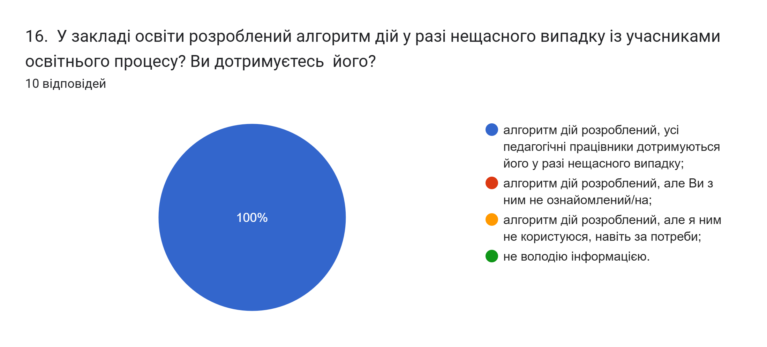
1.1 Забезпечення комфортних та
безпечних умов навчання та праці
Аналітичний звіт за результатами опитування
Критерій 1.1.4. Працівники обізнані з правилами поведінки в разі нещасного випадку
зі здобувачами освіти та працівниками закладу освіти чи раптового погіршення
їх стану здоров’я і вживають необхідних заходів у таких ситуаціях

Slide 9
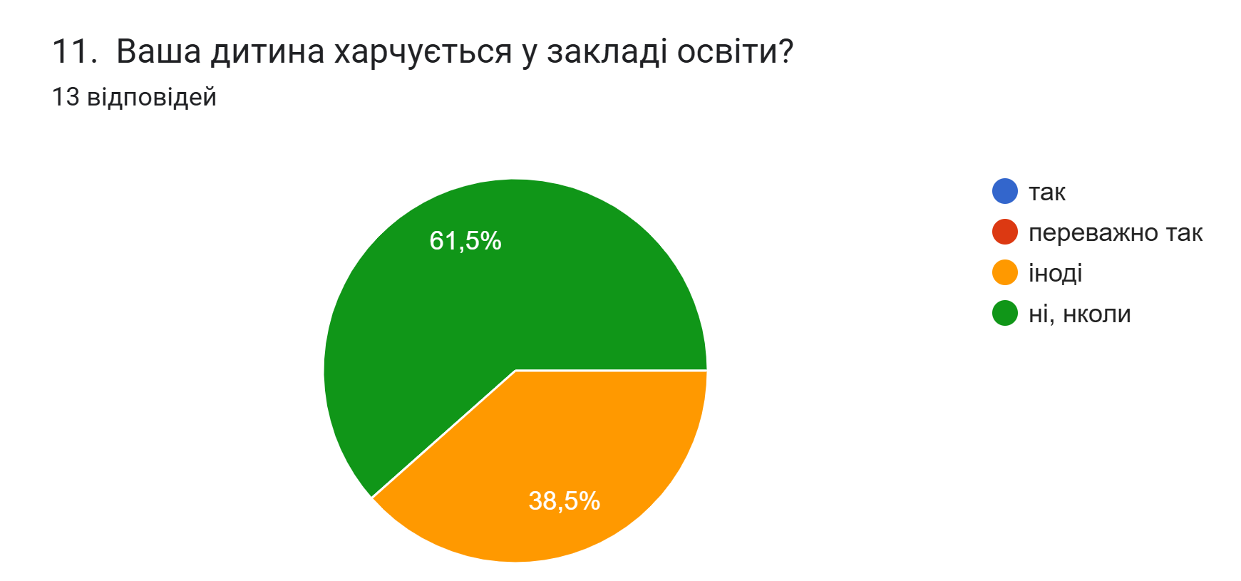

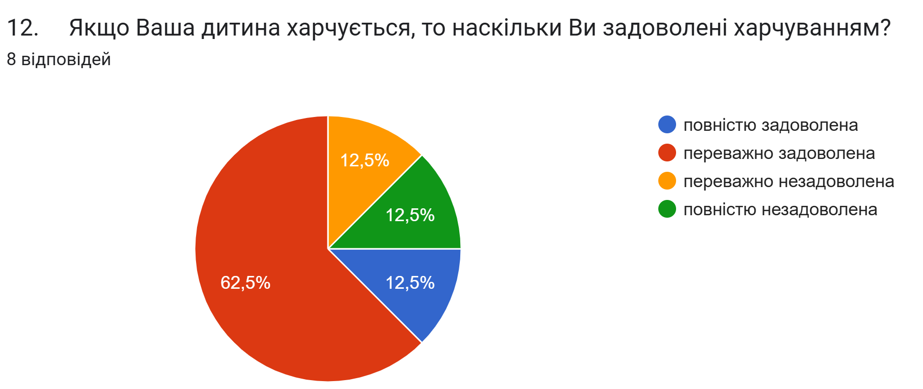
1.1 Забезпечення комфортних та
безпечних умов навчання та праці
Аналітичний звіт за результатами опитування
Критерій 1.1.5. У закладі освіти створюються умови для здорового харчування
учнів і працівників
Батьки 9-11 класів

Slide 10
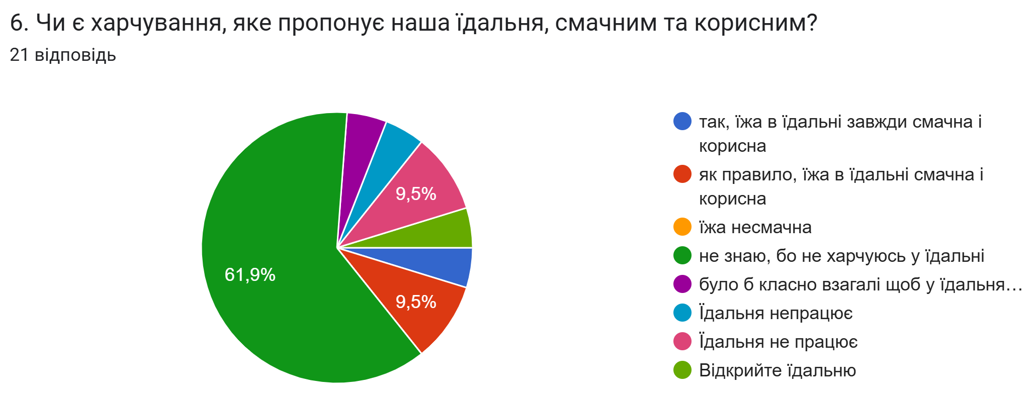


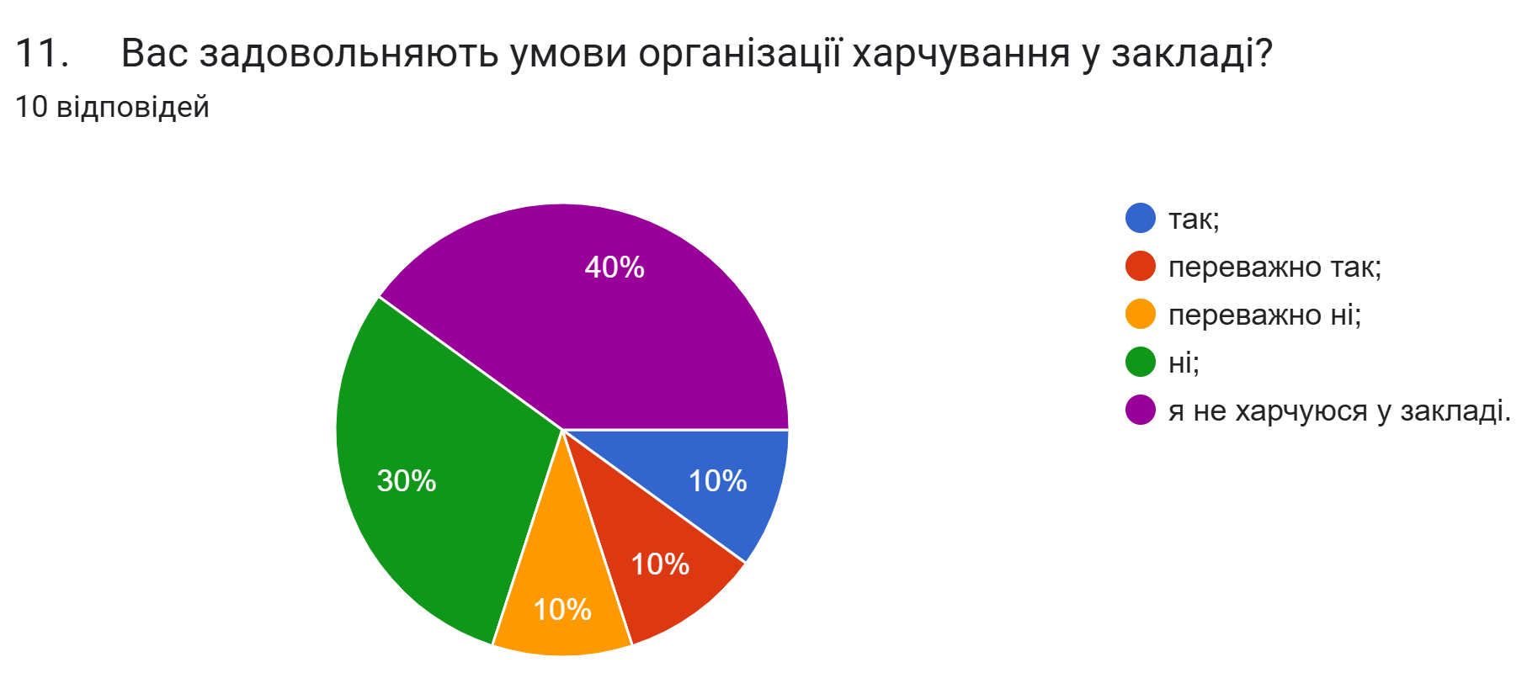

1.1 Забезпечення комфортних та
безпечних умов навчання та праці
Аналітичний звіт за результатами опитування
Критерій 1.1.5. У закладі освіти створюються умови для здорового харчування
учнів і працівників

Slide 11
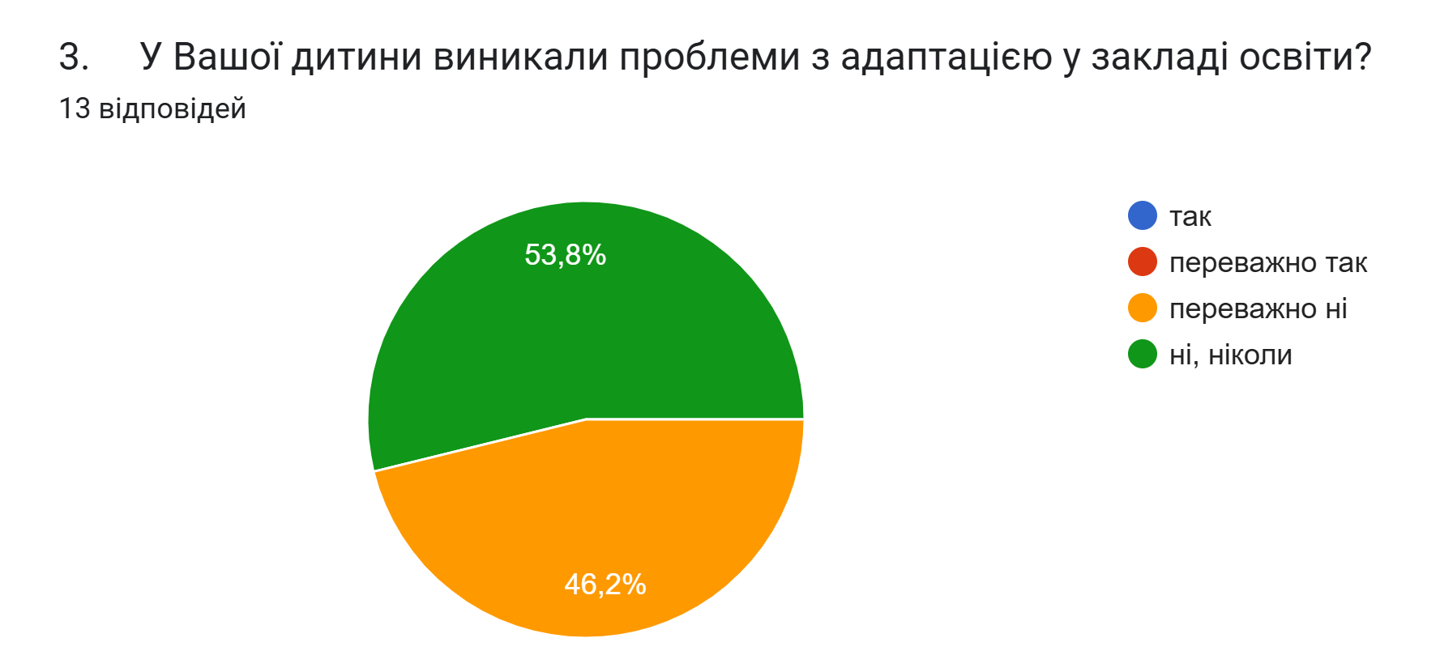


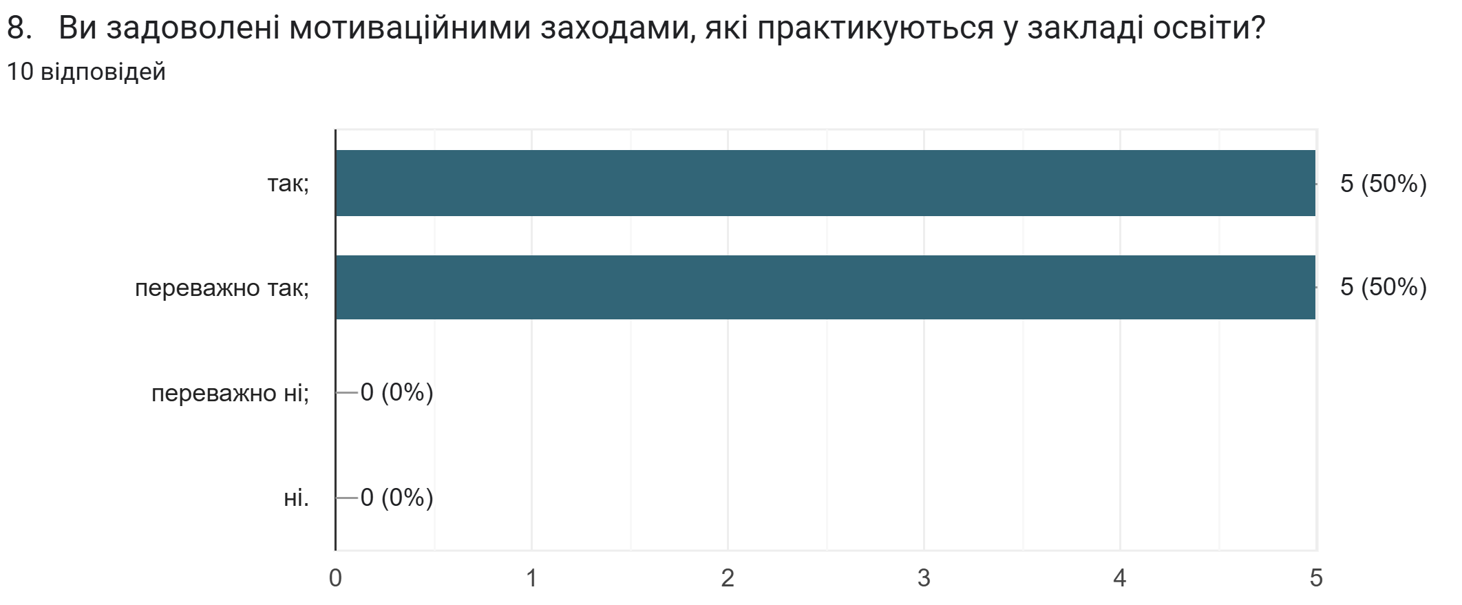

1.1 Забезпечення комфортних та
безпечних умов навчання та праці
Аналітичний звіт за результатами опитування
Критерій 1.1.7. У закладі освіти застосовуються підходи для адаптації та інтеграції
здобувачів освіти до освітнього процесу, професійної адаптації працівників

Slide 12
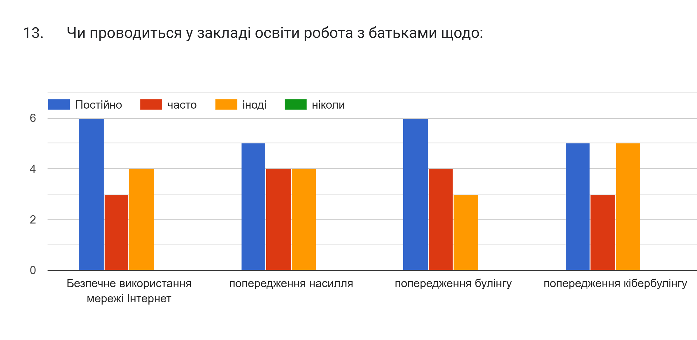


1.2 Створення освітнього середовища, вільного від будь-яких форм насильства та дискримінації
Аналітичний звіт за результатами опитування
Критерій 1.2.1. Заклад освіти планує та реалізує діяльність щодо запобігання
будь-яким проявам дискримінації, булінгу в закладі

Slide 13
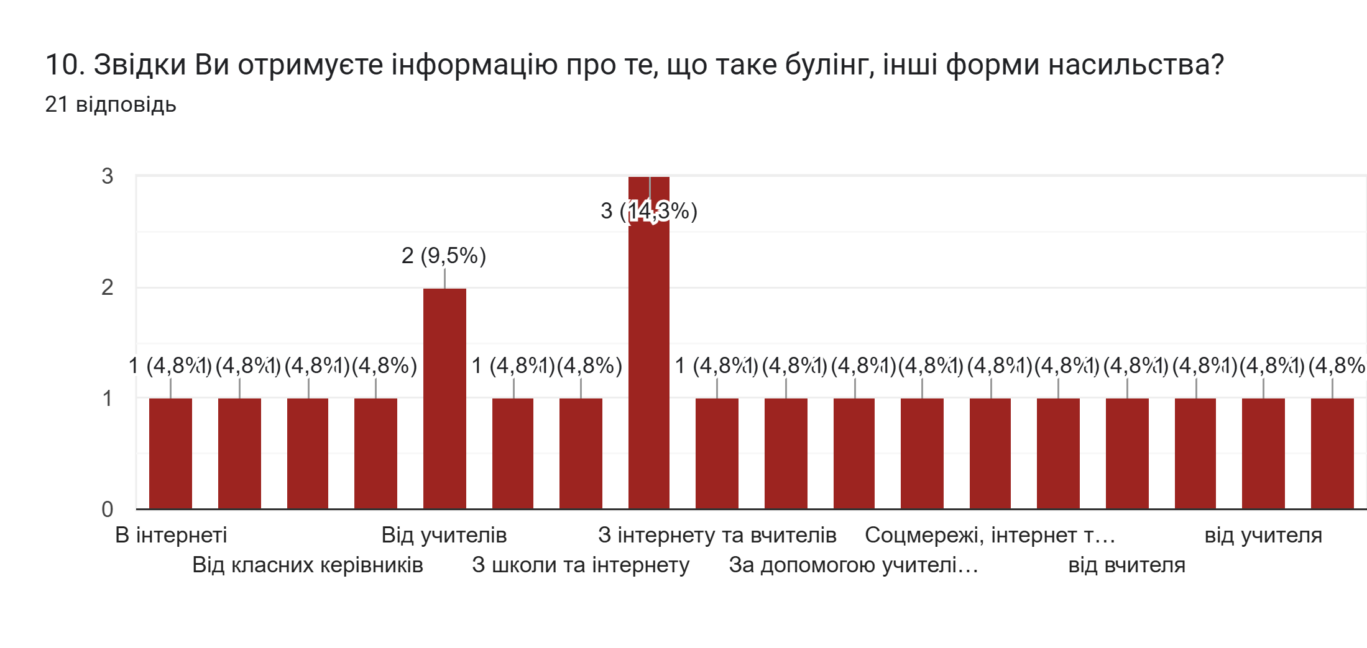


1.2 Створення освітнього середовища, вільного від будь-яких форм насильства та дискримінації
Аналітичний звіт за результатами опитування
Критерій 1.2.1. Заклад освіти планує та реалізує діяльність щодо запобігання
будь-яким проявам дискримінації, булінгу в закладі

Slide 14
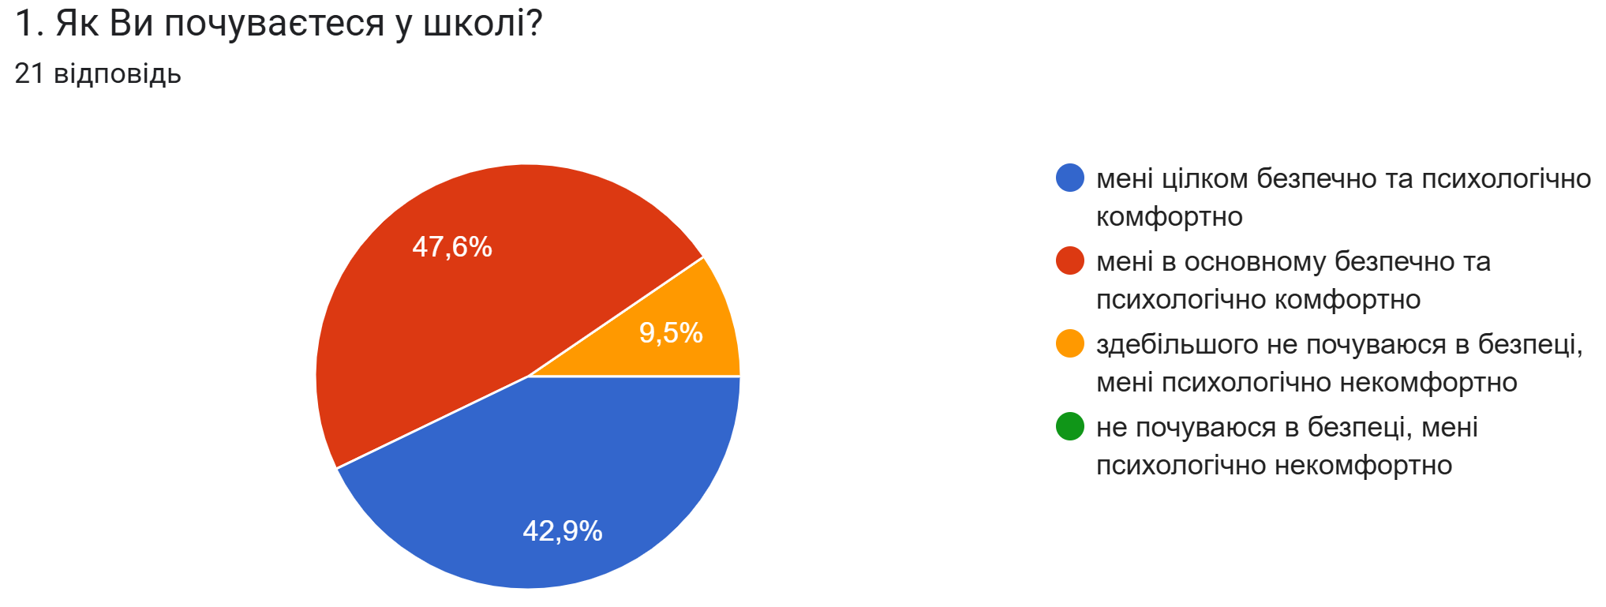
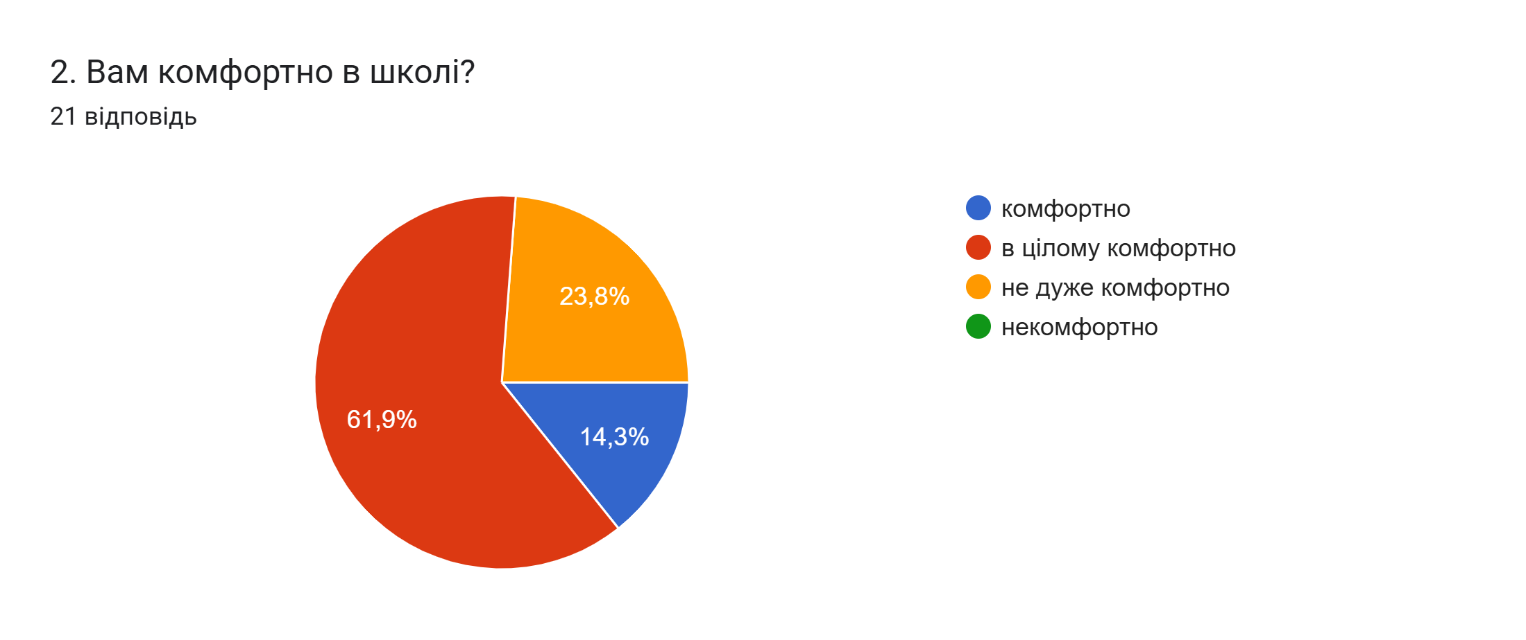
1.2 Створення освітнього середовища, вільного від будь-яких форм насильства та дискримінації
Аналітичний звіт за результатами опитування
Критерій 1.2.1. Заклад освіти планує та реалізує діяльність щодо запобігання
будь-яким проявам дискримінації, булінгу в закладі

Slide 15
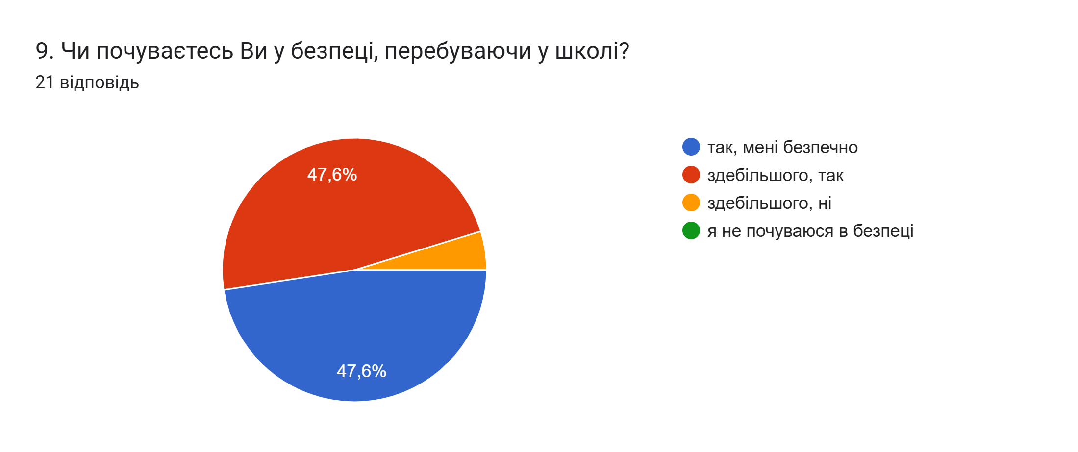


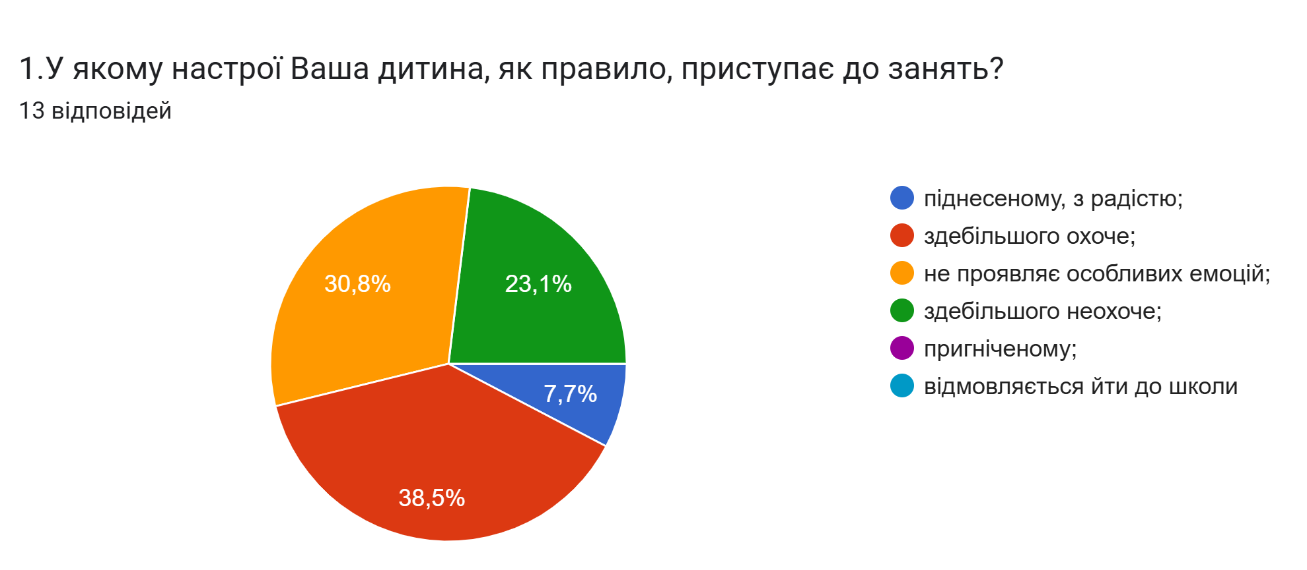


1.2 Створення освітнього середовища, вільного від будь-яких форм насильства та дискримінації
Аналітичний звіт за результатами опитування
Критерій 1.2.1. Заклад освіти планує та реалізує діяльність щодо запобігання
будь-яким проявам дискримінації, булінгу в закладі

Slide 16
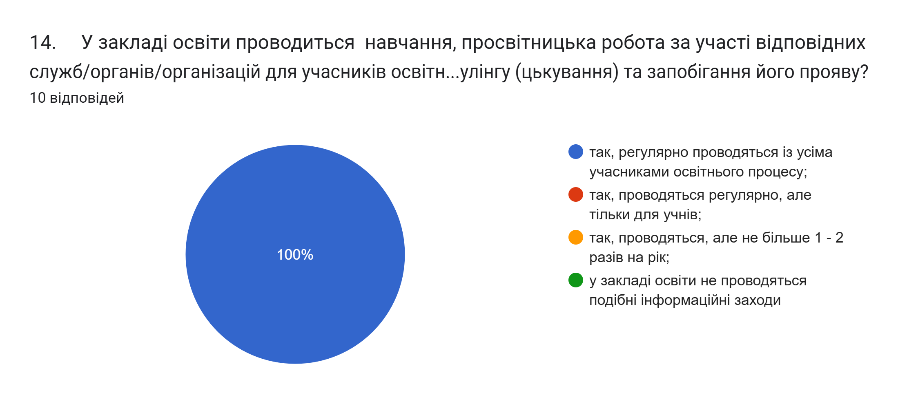
1.2 Створення освітнього середовища, вільного від будь-яких форм насильства та дискримінації
Аналітичний звіт за результатами опитування
Критерій 1.2.1. Заклад освіти планує та реалізує діяльність щодо запобігання
будь-яким проявам дискримінації, булінгу в закладі

Slide 17
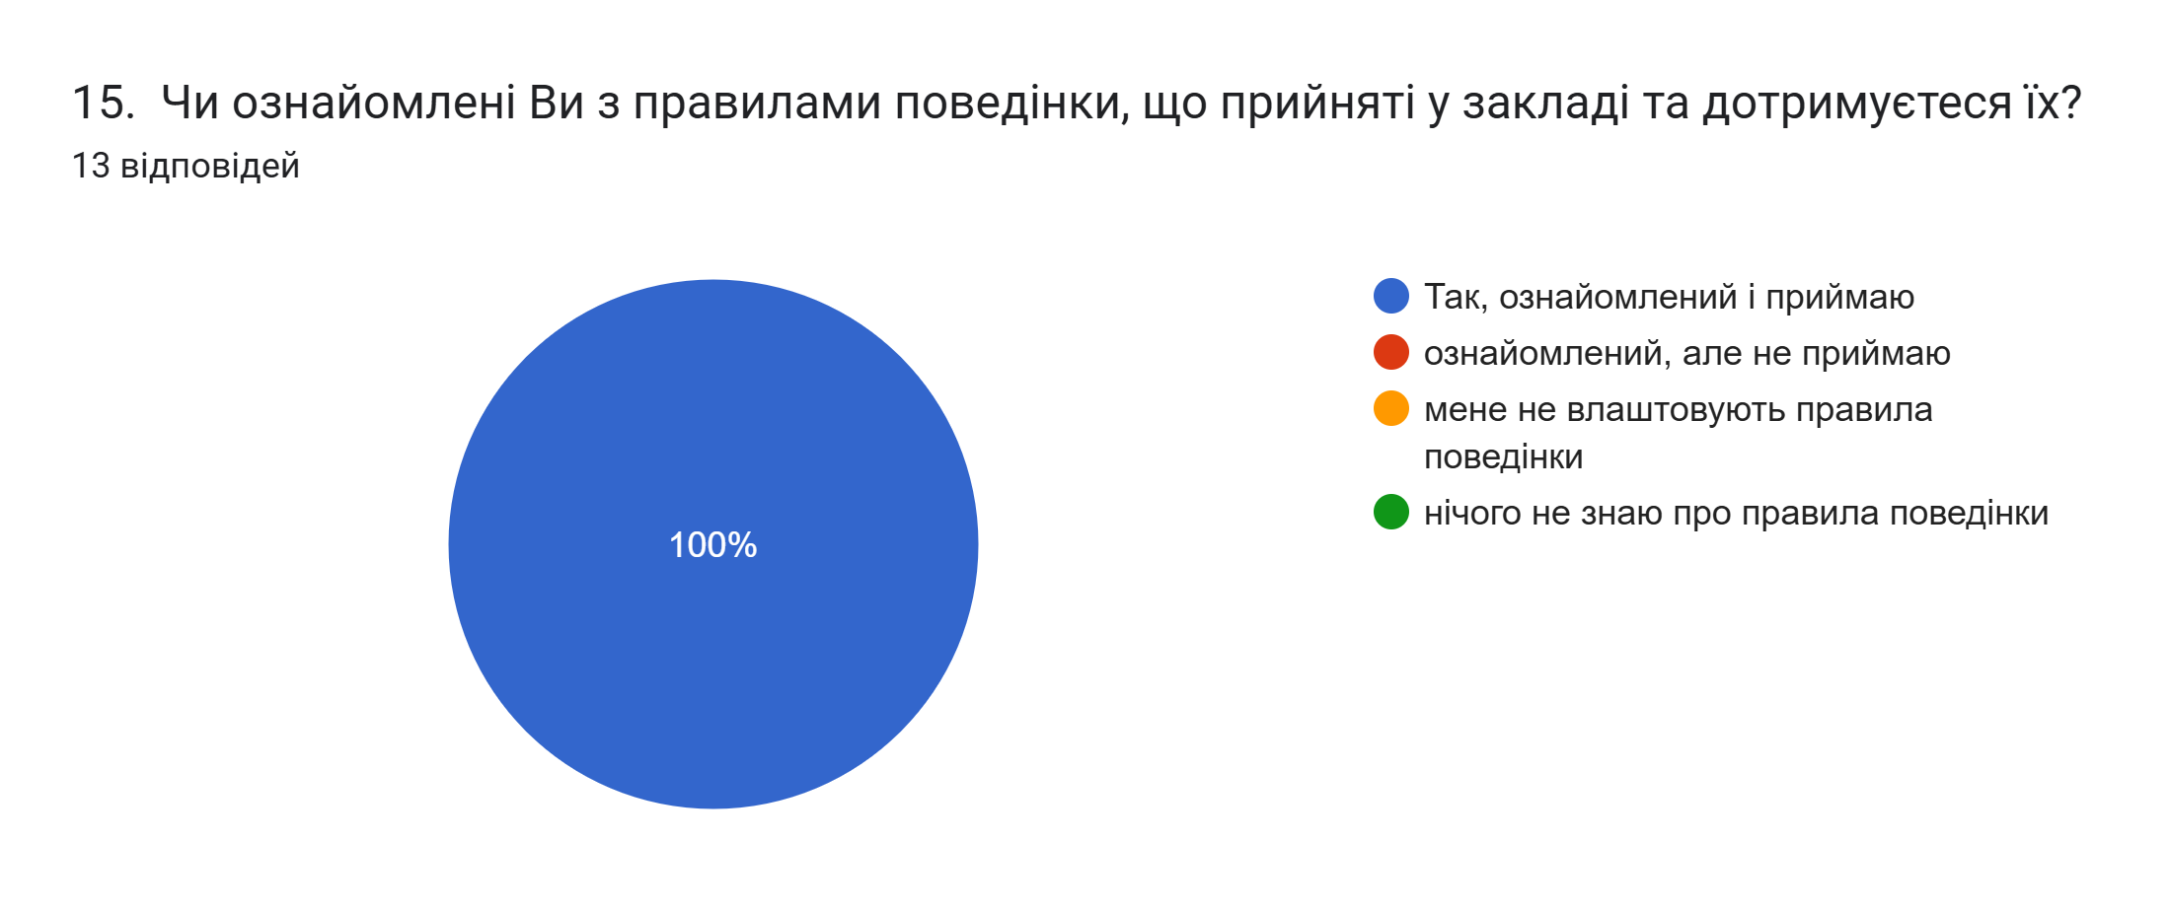


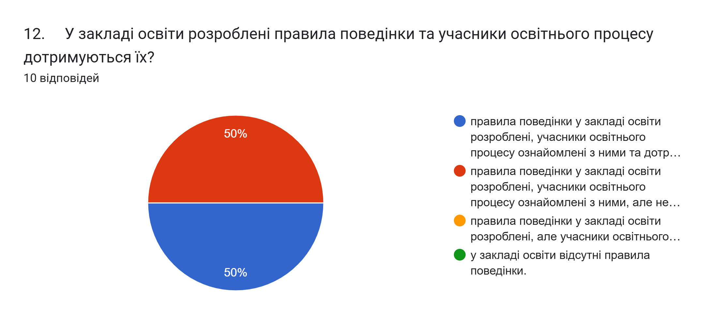

1.2 Створення освітнього середовища, вільного від будь-яких форм насильства та дискримінації
Аналітичний звіт за результатами опитування
Критерій 1.2.2. Правила поведінки учасників освітнього процесу в закладі освіти
забезпечують дотримання етичних норм, повагу до гідності, прав і свобод людини

Slide 18
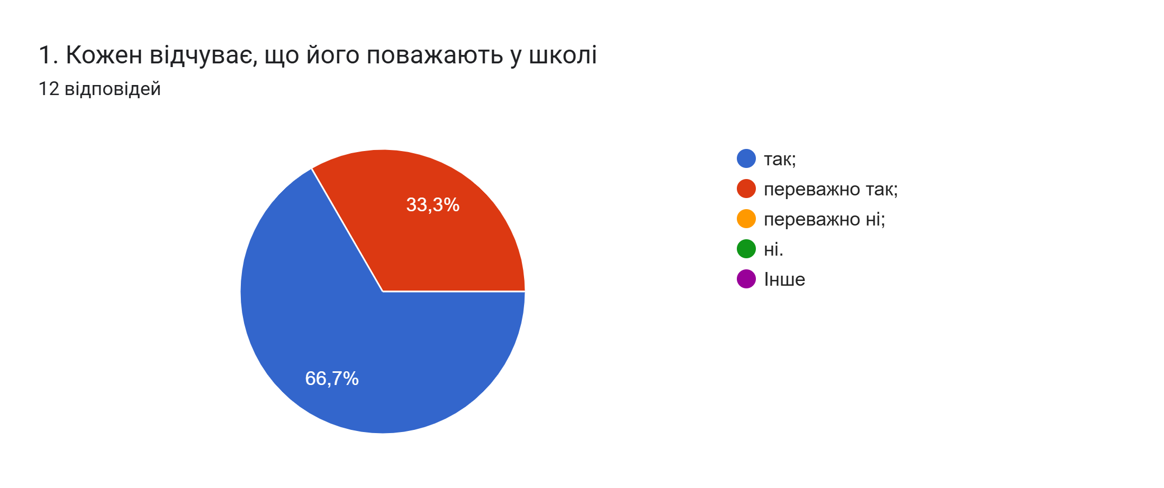
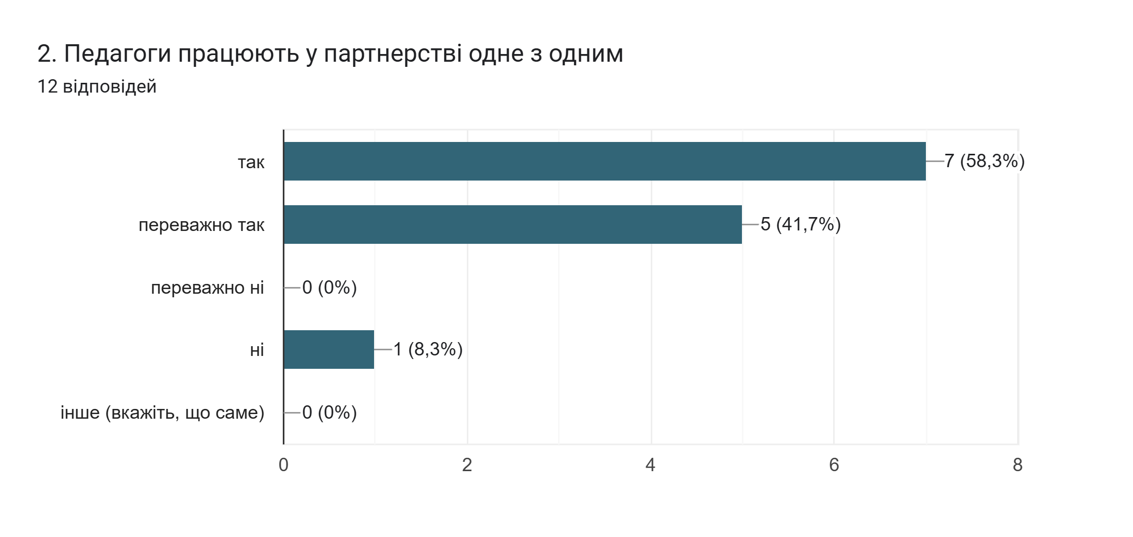
1.2 Створення освітнього середовища, вільного від будь-яких форм насильства та дискримінації
Аналітичний звіт за результатами опитування
Критерій 1.2.2. Правила поведінки учасників освітнього процесу в закладі освіти
забезпечують дотримання етичних норм, повагу до гідності, прав і свобод людини

Slide 19
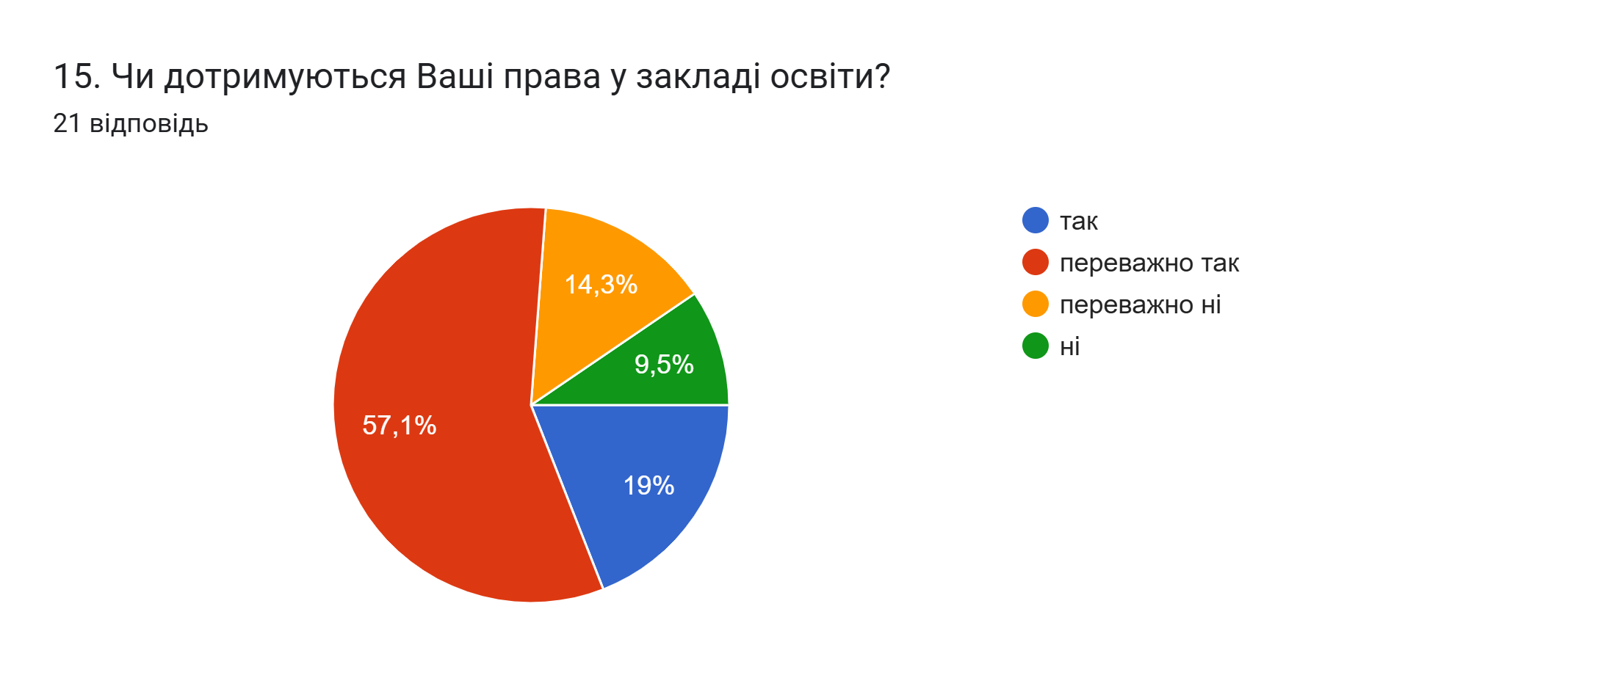


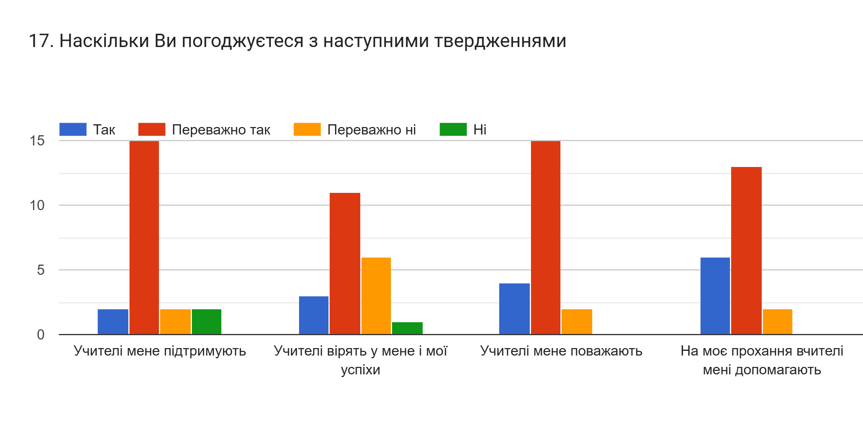
1.2 Створення освітнього середовища, вільного від будь-яких форм насильства та дискримінації
Аналітичний звіт за результатами опитування
Критерій 1.2.2. Правила поведінки учасників освітнього процесу в закладі освіти
забезпечують дотримання етичних норм, повагу до гідності, прав і свобод людини

Slide 20
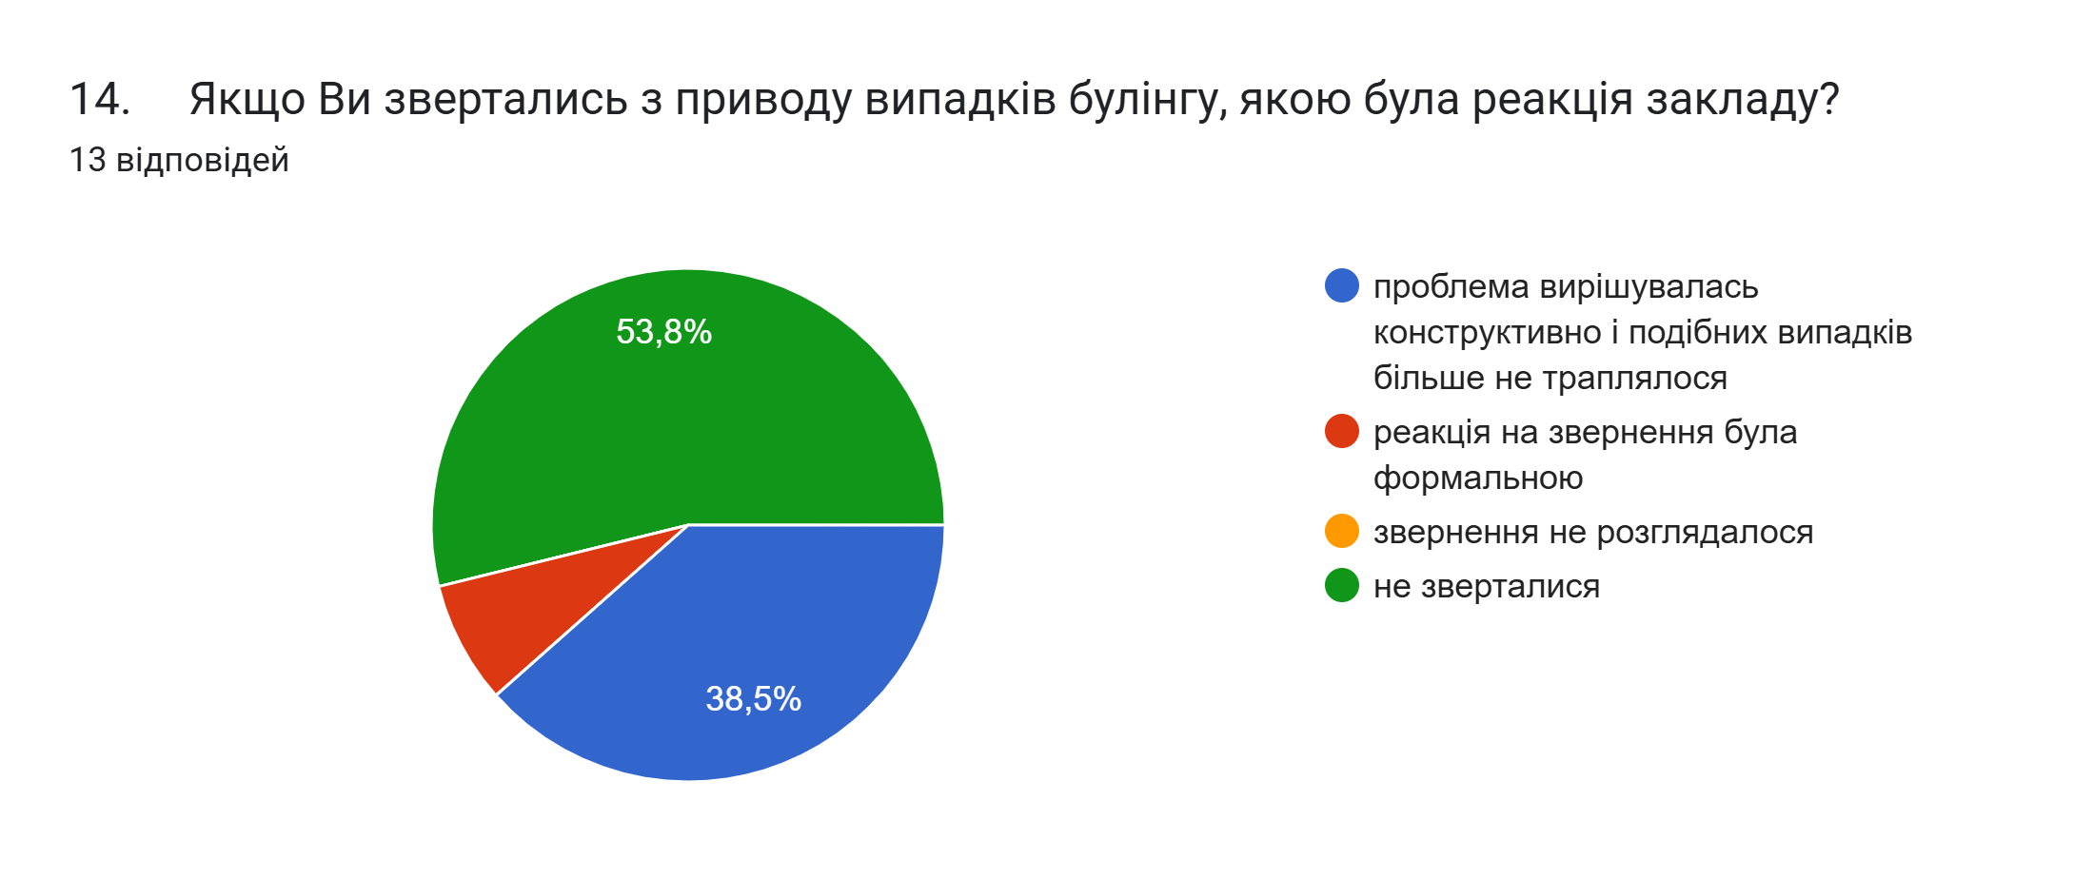


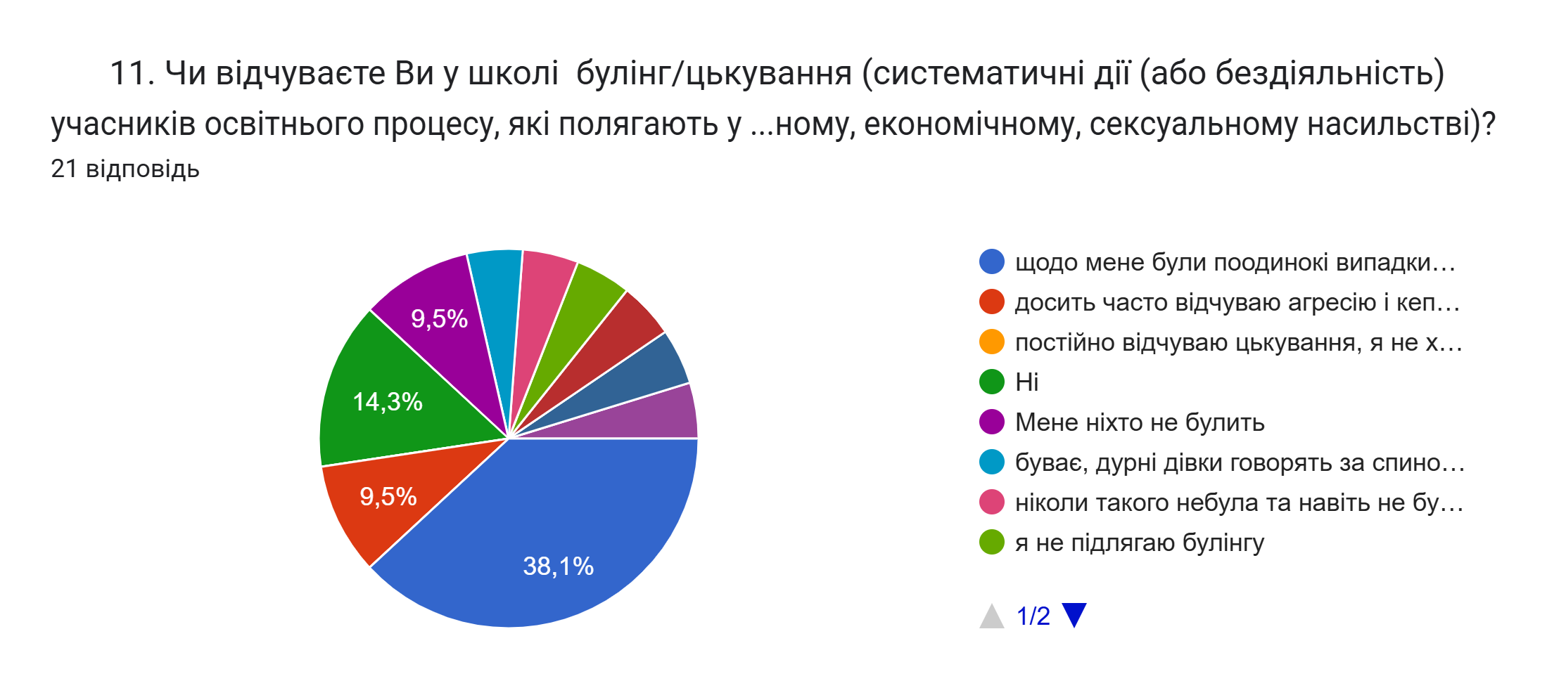


1.2 Створення освітнього середовища, вільного від будь-яких форм насильства та дискримінації
Аналітичний звіт за результатами опитування
Критерій 1.2.3. Керівник та заступники керівника закладу освіти, педагогічні
працівники протидіють булінгу, іншому насильству, дотримуються порядку
реагування на їх прояви

Slide 21
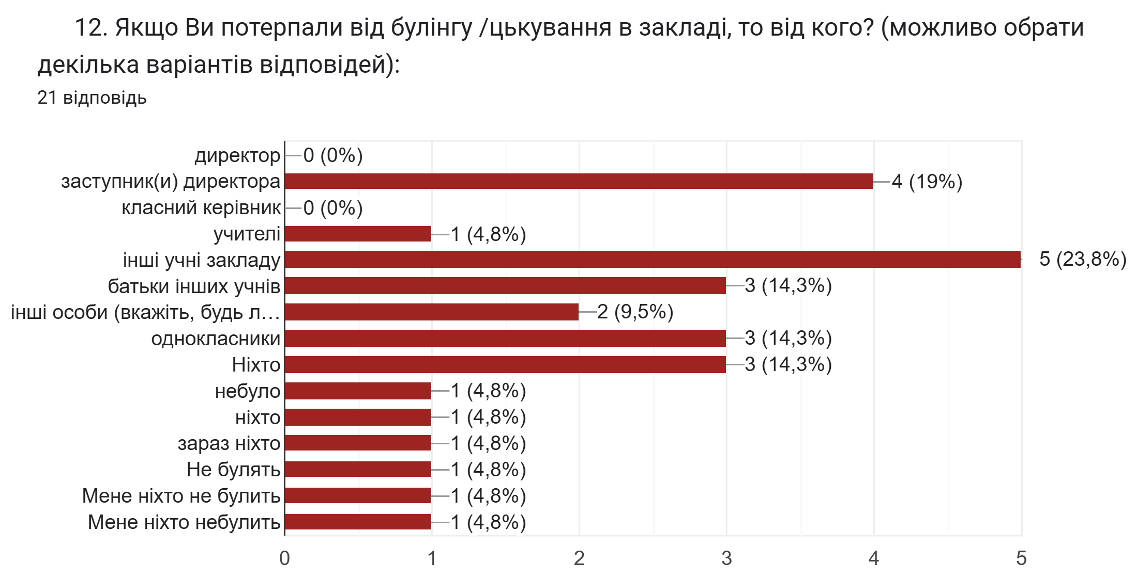
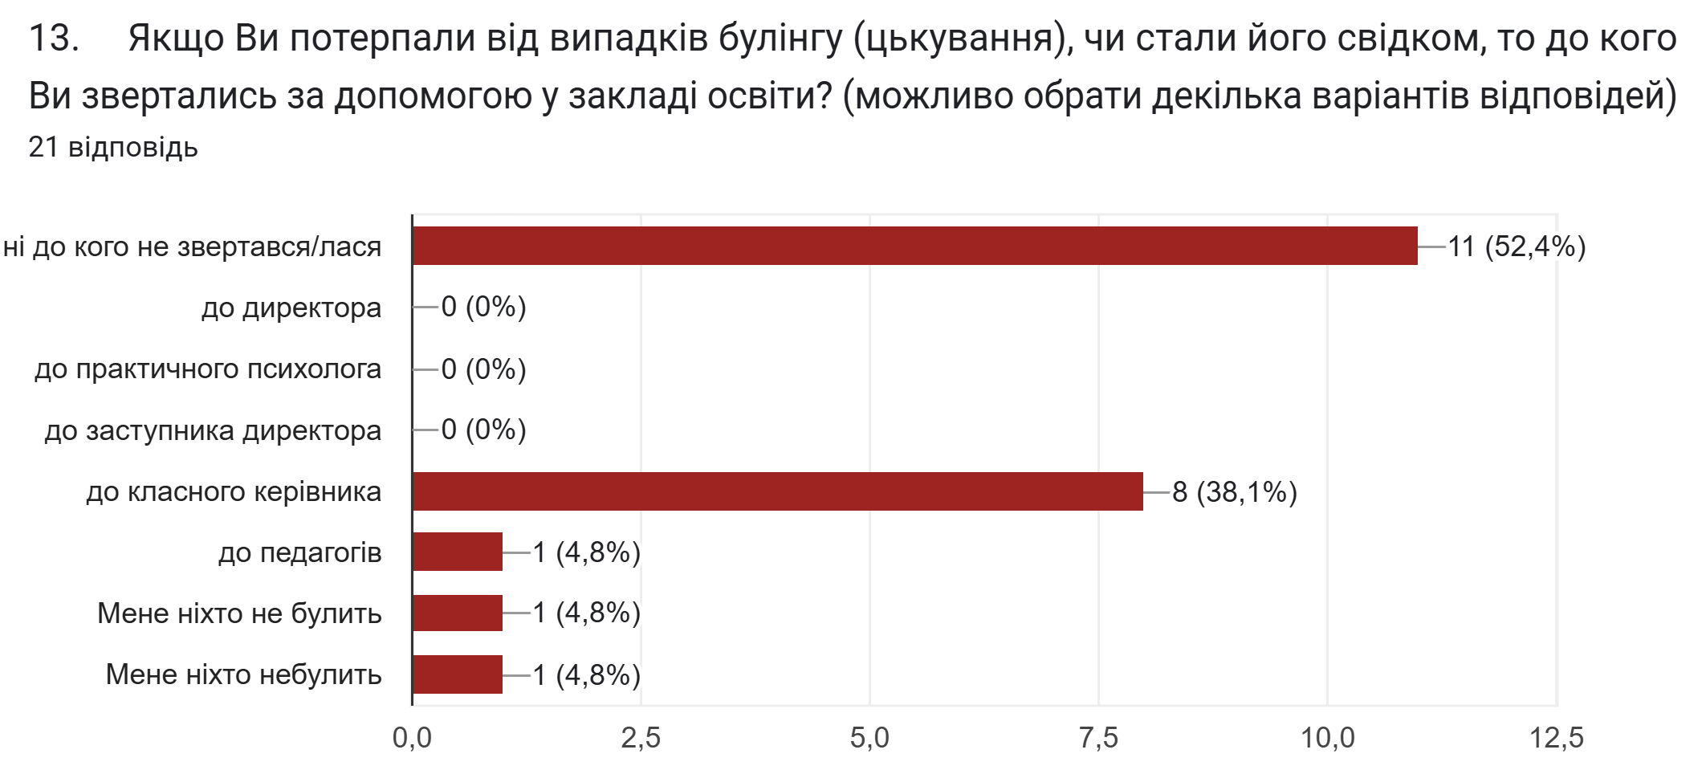
1.2 Створення освітнього середовища, вільного від будь-яких форм насильства та дискримінації
Аналітичний звіт за результатами опитування
Критерій 1.2.3. Керівник та заступники керівника закладу освіти, педагогічні
працівники протидіють булінгу, іншому насильству, дотримуються порядку
реагування на їх прояви

Slide 22
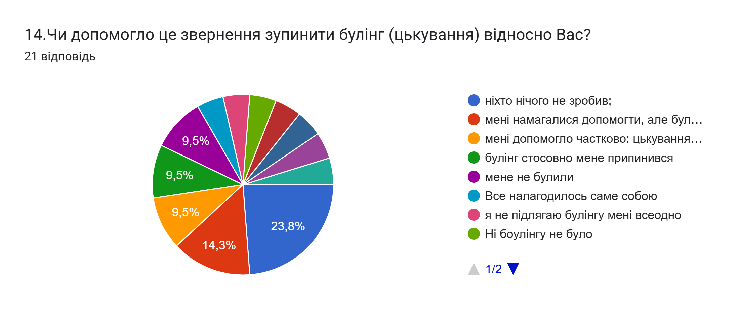


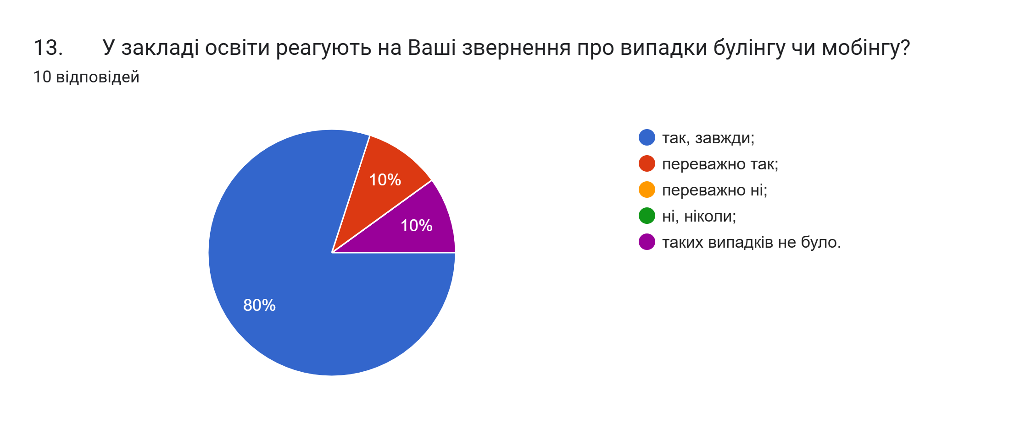
1.2 Створення освітнього середовища, вільного від будь-яких форм насильства та дискримінації
Аналітичний звіт за результатами опитування
Критерій 1.2.3. Керівник та заступники керівника закладу освіти, педагогічні
працівники протидіють булінгу, іншому насильству, дотримуються порядку
реагування на їх прояви

Slide 23
1.3 Формування інклюзивного, розвивального та мотивуючого до навчання освітнього простору
Аналітичний звіт за результатами опитування
Критерій 1.3.1. Приміщення та територія закладу освіти облаштовується
з урахуванням принципів універсального дизайну та/або розумного пристосування
У Лохівському ЗЗСО І-ІІІ ст. імені Ю. Герца не повною мірою створено умови для забезпечення та реалізації права на освіту дітей з особливими освітніми потребами.
Керівництво закладу поступово проводить роботу щодо облаштування приміщень з урахуванням принципів універсального дизайну та/або розумного пристосування.
Критерій 1.3.2. У закладі освіти застосовуються методики та технології
роботи з дітьми особливими освітніми потребами
У Лохівському ЗЗСО І-ІІІ ст. імені Ю. Герца навчаються 4 дитини з ООП. Для цих дітей було організовано інклюзивне навчання, був відкритий інклюзивні класи. Створена команда психолого-педагогічного супроводу з розробки індивідуальної програми розвитку (ІПР), затверджений графік засідань команди психолого-педагогічного супроводу та індивідуальна програма розвитку, що була розроблена з обов’язковим залученням батьків із метою визначення конкретних навчальних стратегій і підходів до навчання дитини з особливими освітніми потребами.
У закладі відсутня ресурсна кімнати та дидактичні засоби для дітей з ООП.

Slide 24
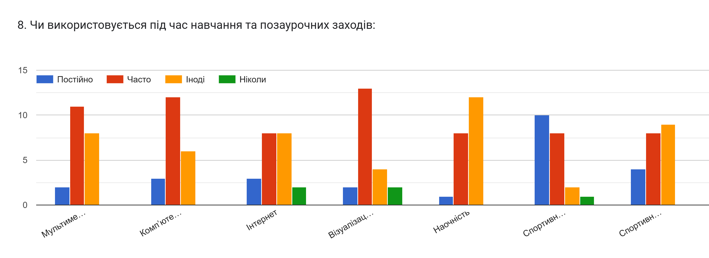

1.3 Формування інклюзивного, розвивального та мотивуючого до навчання освітнього простору
Аналітичний звіт за результатами опитування
Критерій 1.3.3. Заклад освіти взаємодіє з батьками дітей з особливими потребами, фахівцями інклюзивно-ресурсного центру, залучає їх до необхідної
підтримки дітей під час здобуття освіти
У Лохівському ЗЗСО І-ІІІ ст. імені Ю. Герца забезпечується корекційна спрямованість освітнього процесу для дітей з особливими освітніми потребами на основі єдності, співпраці педагогічного колективу з сім’єю, фахівцями ІРЦ, іншими фахівцями.
Для дітей з особливими освітніми потребами розроблено індивідуальні програми розвитку. До розроблення індивідуальної програми розвитку залучені батьки, створені умови для залучення асистента вчителя до освітнього процесу.
Критерій 1.3.4. Освітнє середовище мотивує здобувачів освіти до оволодіння
ключовими компетентностями та наскрізними уміннями, ведення
здорового способу життя

Slide 25
1.3 Формування інклюзивного, розвивального та мотивуючого до навчання освітнього простору
Аналітичний звіт за результатами опитування
Критерій 1.3.4. Освітнє середовище мотивує здобувачів освіти до оволодіння
ключовими компетентностями та наскрізними уміннями, ведення
здорового способу життя
Результати анкетування здобувачів освіти свідчать про те, що педагогічні працівники під час освітнього процесу та позаурочних заходів використовують:
Мультимедійне обладнання: постійно – 9,5%, часто – 52,4%, іноді – 38,1% ніколи – 0%.
Комп’ютерна техніка та програми: постійно – 14,3%, часто – 57,14%, іноді – 28,56%, ніколи – 0%.
Інтернет: постійно – 14,3%, часто – 38,09%, іноді – 38,09%, ніколи – 9,52%.
Візуалізацію корисної інформації (карти, графіки, формули тощо): постійно – 9,52%, часто – 61,90%, іноді – 19.05%, ніколи – 9,53%.
Наочність: постійно – 4,76%, часто – 38,10%, іноді – 57,14%, ніколи – 0%.
Спортивну залу/спортивний майданчик: постійно – 47,62%, часто – 38,10%, іноді – 9,52%,
ніколи – 4,76%.
Спортивний інвентар: постійно – 19,05%, часто – 38,09%, іноді – 42,86%, ніколи – 0%.

Slide 26

1.3 Формування інклюзивного, розвивального та мотивуючого до навчання освітнього простору
Аналітичний звіт за результатами опитування
Критерій 1.3.5. У закладі освіти створено простір інформаційної взаємодії та соціально-культурної комунікації учасників освітнього процесу (бібліотека, інформаційно-ресурсний центр тощо)

Slide 27
Рівні оцінювання за вимогами
1.1 Забезпечення комфортних і безпечних умов навчання та праці – ВИСОКІ
1.2 Створення освітнього середовища, вільного від будь яких форм насильства та дискримінації – ДОСТАТНІЙ
1.3 Формування інклюзивного, розвивального та мотивуючого до навчання освітнього простору – ДОСТАТНІЙ
За напрямом 1 «Освітнє середовище » – достатній рівень.

